Slide 1

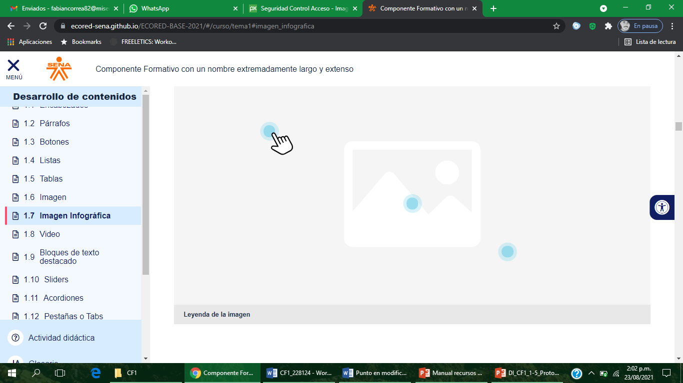
Indicaciones para la producción
DI_CF06_2_Layout
Infografía interactiva…
Producción: favor generar una infografía base, similar a la que se muestra en este ejemplo. Las especificaciones y contenido de la misma se dejan en diapositivas siguientes de este pp.

Slide 2
Indicaciones para la producción
Cada rombo, arroja información (texto e imagen) en una ventana o cuadro de diálogo (con igual forma de romo, en lo posible)
La info de cada rombo se encuentra en las diapositivas siguientes de este ppt.
Estos pequeños rombos son botones que también despliegan información más concreta en pequeños cajones (sólo texto).
Objetivo
1
Layout
2
Diseño y planificación
3
Punto de partida del diseñador
Desarrollo de la escena
4

Slide 3
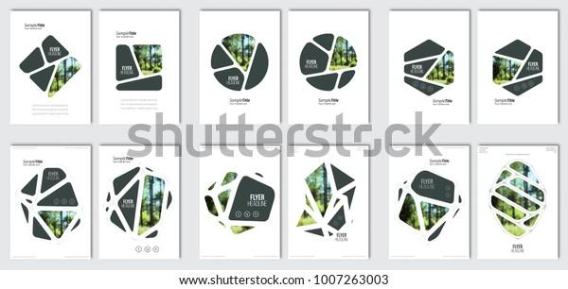

Objetivo
Indicaciones para la producción
El objetivo principal que cumple el Layout, dentro de cualquier área en la que se esté empleando, es bosquejar el uso, disposición, distribución y ubicación que debe tener cada objeto, información o elemento dentro de su esquema, espacio o proyecto en ejecución.
https://image.shutterstock.com/image-vector/flyer-layout-template-vector-brochure-600w-1007263003.jpg
Diseño y planificación
En la animación digital el Layout debe diseñar y planificar la distribución de un personaje u objeto, dentro del plano visual que se le está creando al espectador.
https://image.shutterstock.com/image-illustration/3d-digital-illustration-redhaired-flower-600w-1537151600.jpg

Slide 4

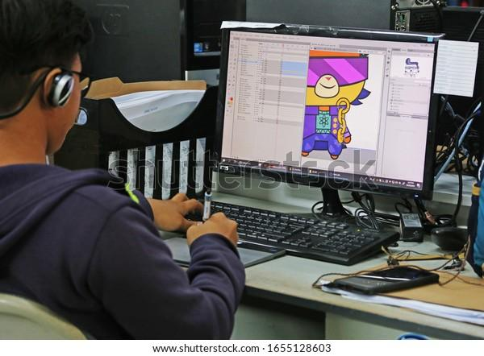
Punto de partida del diseñador
Indicaciones para la producción
El diseñador o artista Layout, dentro de un proyecto audiovisual, específicamente uno animado, debe partir del guion gráfico o storyboard, para generar la distribución, técnicamente, a través de capas, que ocupa dentro del plano visual cada elemento (ya sea personaje u objeto), para desarrollar la escena.
https://image.shutterstock.com/image-vector/storyboarding-process-image-flat-vector-600w-637315015.jpg
Desarrollo de la escena
Las posiciones de los objetos en la escena se definen de acuerdo con la intencionalidad que tenga cada escena, para cumplir con la historia planteada dentro del guion por el director.
https://image.shutterstock.com/image-photo/quezon-city-metro-manila-philippines-600w-1655128603.jpg

Slide 5
Indicaciones para la producción
1
Esta etapa de la producción animada se puede entender de manera más práctica como una fase fundamental para iniciar la animación de escenas y personajes.
En esta planeación, además de la ubicación de cada elemento, se determina el movimiento de cámara, se define el tipo de plano, el fondo o backgound y la iluminación necesaria para que la escena cumpla con la intencionalidad de la historia.
En esta fase, el diseñador Layout entrega toda la información detallada técnica y artística, necesaria para desarrollar la producción.
Otros autores también sugieren que esta fase evita o disminuye los errores en la fase de producción de la animación, ya que el Layout entrega detalles de intención, visuales, artísticos y técnicos.
2
3
4

